Slide 1









Chongqing University of Technology
ATAI
Advanced Technique of Artificial Intelligence
Chongqing University of Technology
To be Closer_Learning to Link up Aspects with Opinions
Yuxiang Zhou$1∗$, Lejian Liao¹ , Yang Gao^{1†} , Zhanming Jie^{2,3} and Wei Lu²
¹School of Computer Science and Technology, Beijing Institute of Technology
²StatNLP Research Group, Singapore University of Technology and Design
³ByteDance AI Lab
https://github.com/zyxnlp/ACLT
—— EMNLP2021
2021.11.8 • ChongQing
Reported by Yabo Yin

Slide 2

Chongqing University of Technology
ATAI
Advanced Technique of Artificial Intelligence
Chongqing University of Technology
1.Introduction
2.Method
3.Experiments

Slide 3
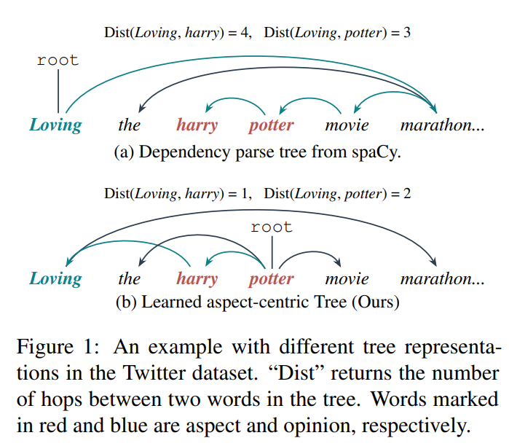

Introduction
Traditional methods suffer from two shortcomings that the trees obtained from off-the-shelf dependency parsers are static and an inaccurate parse tree could lead to error propagation downstream in the pipeline,
Attention-based models may suffer from overly focusing on the frequent words that express sentiment polarity while ignoring low-frequency ones.
Author propose a model that learns Aspect-Centric Latent Trees(ACLT). ACLT model is able to learn an aspect centric latent tree with a root refinement strategy to better correlate the aspect and opinion words than the standard parse tree
Notes:
对与一条句子中的命名实体识别,可以看成是一个序列标签的任务,RNN就能识别这些平整的命名实体,但对于嵌套的就表现不好
对于这个嵌套命名实体识别的这个任务来说,本质上是一个多标签分类的任务,传统的seq2seq的模型在这个任务上表现得不够好,还有就是基于span_base method(1,2,class)的方法也是可以的,但是这种纯分割句子,然后进行分类,这种主要有俩问题,一个是搜索空间大, 二是,会丢失部分的上下文信息
,这个作者就基于这些问题就提出了这个seq2set的方法.

Slide 4
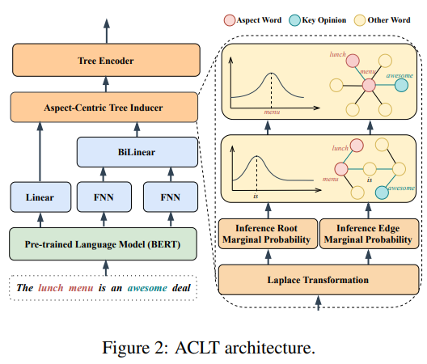
Method
Notes:
先来总体的看一下这个模型的结构,就是很传统的encoder_decoder 的模式, encoder的主要内容就是预训练的embedding 和双向的BiLSTM, 解码器这里明显是用transformer那个解码器改过来的,主要就是将FFN的输出,进行三个维度的预测,left ,right ,class ,
最后一个模块是,根据span_based method 的预测进行predictions 和label的匹配任务,然后计算loss

Slide 5
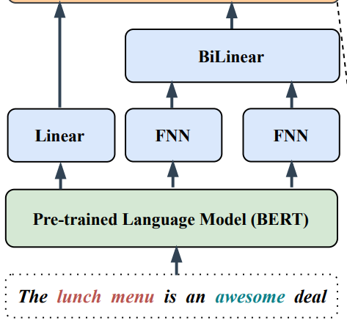
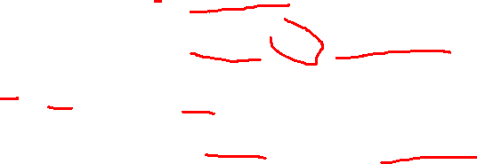
Method
Given a sentence s = [w₁, ..., w_{n}]
The corresponding aspect term a = [w_{i} , ..., w_{j} ] (1 ≤ i ≤ j ≤ n)
x = ([CLS] w₁, ..., w_{n}[SEP] w_{i} , ..., w_{j} [SEP]).
H can be obtained via BERT(x), where H = [h₁, ..., h_{n}],
h_{i} ∈ H represents the contextualized representation of the i-th token
Notes:
Author use BERT and BiLSTM construct our sequence encoder.
先将输入的一个句子中的进行编码,然后塞到bert, 中获得x_bert,然后使用gloVe获得x_glove,同理获得词性标注的embedding 和字符级的embedding ,然后将他们concate起来,这就是一个词完整的embedding构成,
然后很简单,塞入双向的LSTM中进行编码,获得每一个词对应生成的H,

Slide 6







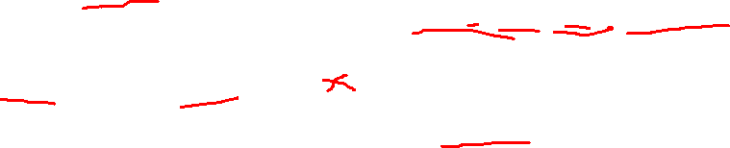
Method
Notes:
Author use BERT and BiLSTM construct our sequence encoder.
先将输入的一个句子中的进行编码,然后塞到bert, 中获得x_bert,然后使用gloVe获得x_glove,同理获得词性标注的embedding 和字符级的embedding ,然后将他们concate起来,这就是一个词完整的embedding构成,
然后很简单,塞入双向的LSTM中进行编码,获得每一个词对应生成的H,

Slide 7
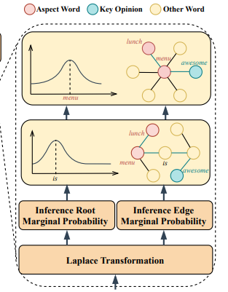
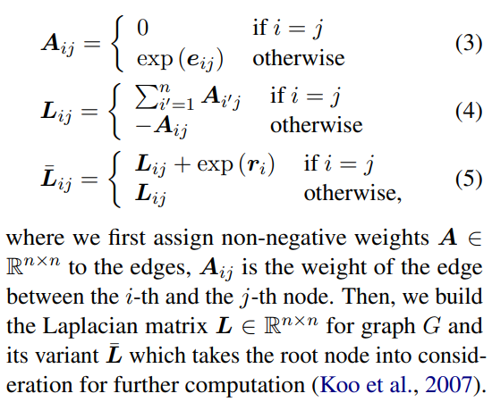
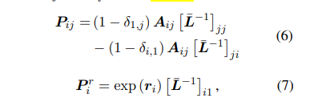
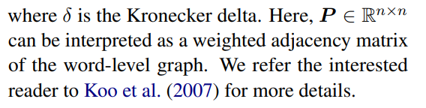
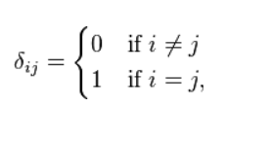
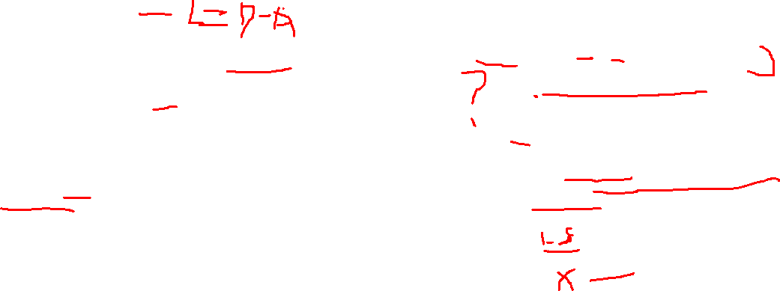
Method
Marginal probability of the dependency edge.
Laplace Transformation
Notes:
解码器使用经典的transformer的架构,使用,self_attention , cross_attention 去获取上下文信息
这里有一个细节,传统的的架构是使用的masked 的self_attention 这里因为使用的是NAR non –autogreesive,这里不用mask,因为这里的query 都是随机生成的,数量也是固定的60,

Slide 8
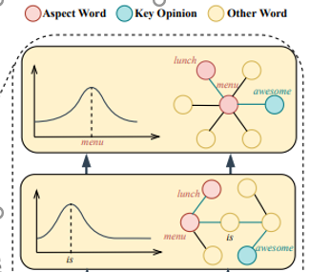

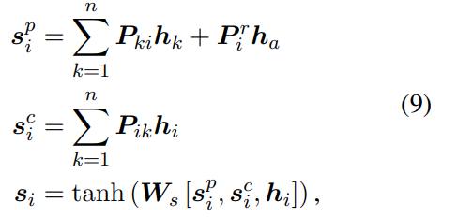


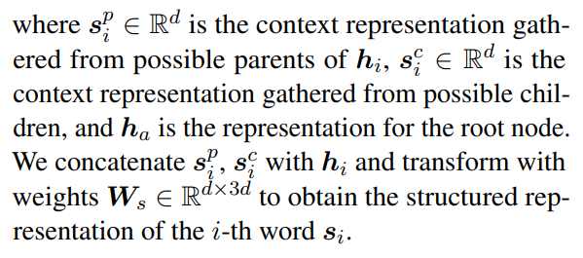
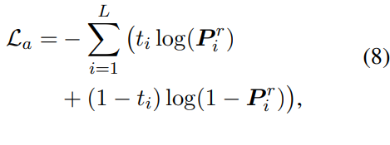



Method
Classifier
Notes:
解码器使用经典的transformer的架构,使用,self_attention , cross_attention 去获取上下文信息
这里有一个细节,传统的的架构是使用的masked 的self_attention 这里因为使用的是NAR non –autogreesive,这里不用mask,因为这里的query 都是随机生成的,数量也是固定的60,

Slide 9
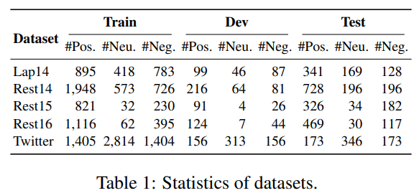
Experiments

Slide 10
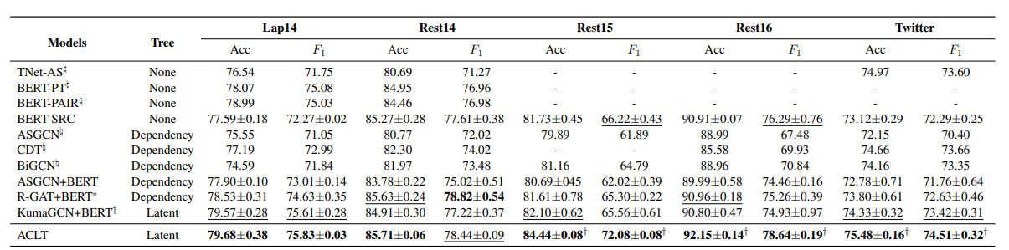
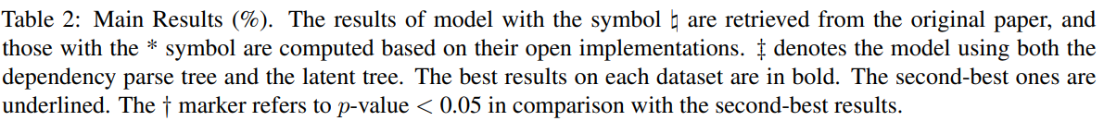
Experiments

Slide 11
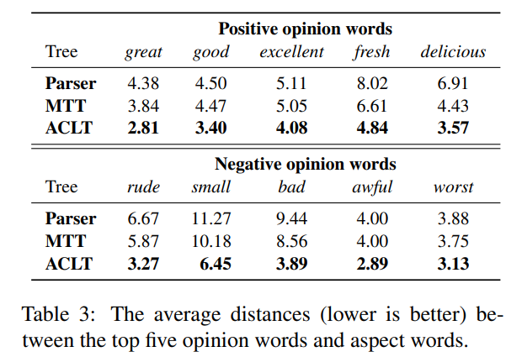
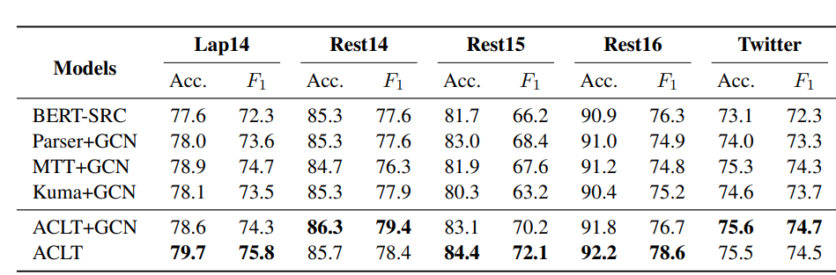

Experiments
Notes:
作者强调了一下,没有和Bert_MRC进行比较的原因是,这个模型引入了外部数据

Slide 12
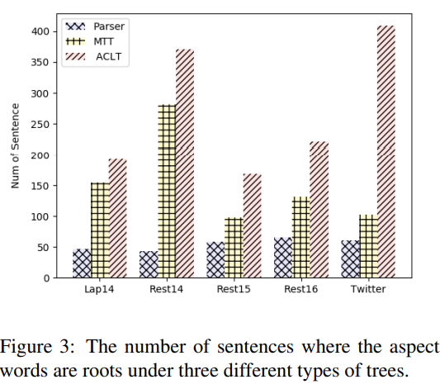
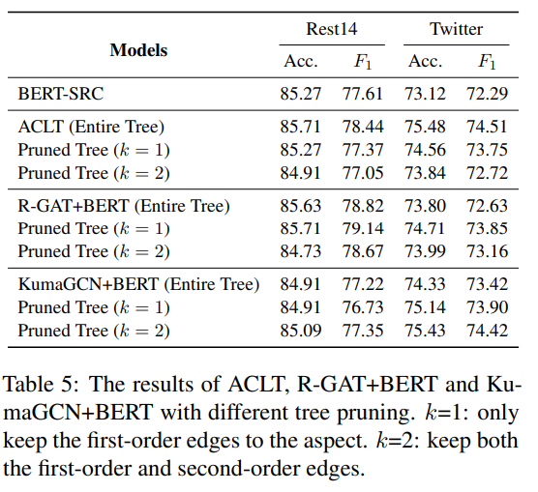

Experiments
Notes:
作者强调了一下,没有和Bert_MRC进行比较的原因是,这个模型引入了外部数据

Slide 13
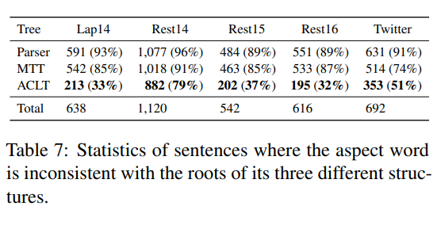
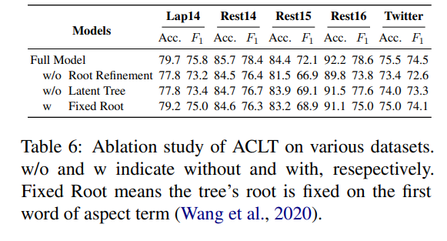
Experiments
Notes:
作者强调了一下,没有和Bert_MRC进行比较的原因是,这个模型引入了外部数据

Slide 14
Thank you!

